Slide 1
Données pour code site: SAF618 - EM Telecom
Lignes: 1 | ST FO: EM Telecom

Slide 2
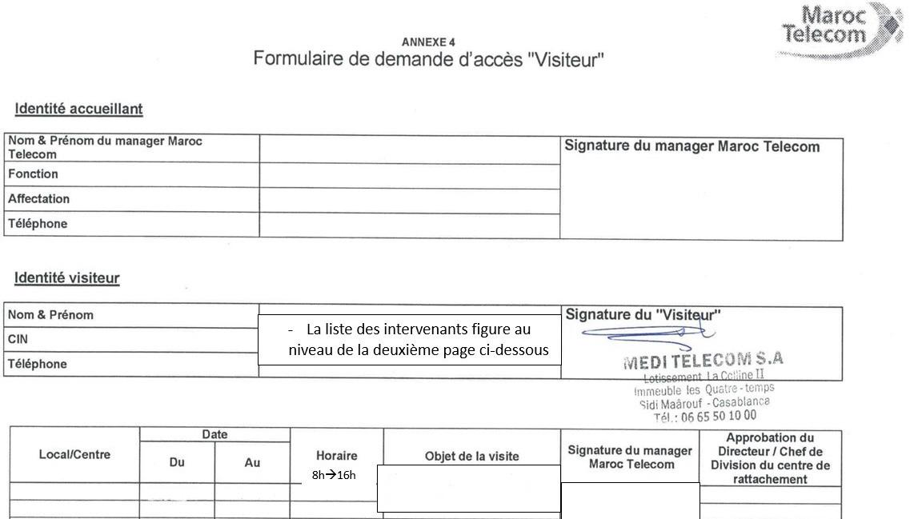
code site | ST FO | contact ERPT | DR IAM | ville | X Départ ERPT - Y Départ ERPT | X Arrivée ERPT Proposition1 - Y Arrivée
SAF618 | EM Telecom | 0660127763 AZEDDINE | MARRAKECH | Safi | -9.25695110000000021, 32.32350579999999951 | 32.31611940, -9.24577780

